Slide 1
Self-Organizing Maps (SOM)
מגישים:
נעה בייר 204722995
שלומי אוחנה 305606899
מנחה: ד"ר עפר שיר

Slide 2
הקדמה
הפרויקט אשר בחרנו להציג הינו אלגוריתם לבניית מפותSOM - שהוא בעצם רשת נוירונים לעיבוד נתונים.
בקצרה, מדובר באלגוריתם המבצע סיווג/חלוקה של כמות נתונים גדולה, ממימד כלשהו, למספר מצומצם יותר של קבוצות (תאים במפה).
הנתונים אותם אנו מקבלים מן המשתמש ייוצגו ע"י וקטורים.
האלגוריתם מחלק את הנתונים למספר תאים במפה, וזאת כאשר כל תא מיוצג באמצעות וקטור, ומתעדכן בשלב הלמידה בהתאם לנתונים המשויכים אליו.
השכנים של כל תא מעודכנים גם-כן בכל הכנסה של מידע חדש לאחד מהתאים הסמוכים לתא הנתון.
אלגוריתם זה מספק לנו תובנות על מידע גדול כאשר אין ביכולתנו לסווג את המידע.

Slide 3
קצת מושגים
משקל (W) – כל תא במפת ה SOM מאופיין ע"י וקטור משקל, מאותו מימד של וקטור הנתונים, אשר לפיו יקבע האם נתון כזה או אחר ישויך אליו.
Node – תא במפת ה SOMנקרא Node; משוייכים אליו מספר לא קבוע של וקטורים המייצגים את הנתונים.
BMU – או בשמו המלא: Best Matching Unit – זהו מושג המתאר את השיוך של נתון כלשהו לבין Node(תא במפה).
שכנים – אלו התאים הסובבים תא מסוים במפה.
Cycle – מספר האיטרציות בשלב למידת הנתונים, כלומר, מספר הפעמים בהם נציג את הנתונים ונשייך אותם לתאים.

Slide 4
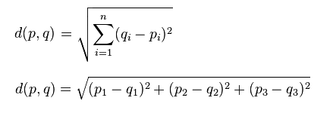
אז איך זה עובד ?
בשלב הראשון ניתן לכל Node (תא) במפת ה SOM שלנו וקטור משקל אקראי, אשר יוגרל בעת יצירת מבנה הנתונים.
לאחר מכן כל נתון ישתמש בפונקציית מרחק על מנת לזהות את התא הכי קרוב אליו (כלומר, ה-BMU שלו, שמהווה argmin על המרחקים); בפועל, אנו עושים שימוש בפונקציית המרחק האוקלידית:

Slide 5
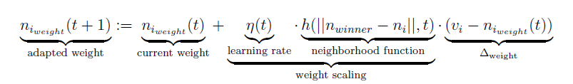
אז איך זה עובד ?
נשייך את הוקטור אל התא הנבחר ונתחיל במלאכת העדכונים:
נעדכן את התא הנבחר ע"י פונקציית עדכון משקל.
כעת נעשה זאת גם לתאים השכנים של התא הנבחר, בהתחשב במרחק שלהם מהתא הנבחר.

Slide 6

עדכון משקלים
המשקל החדש
של התא
המרחק בין הוקטור לתא הנוכחי
קצב למידה
נרמול המרחק בין התא המנצח לבין שכנו
המשקל הנוכחי
של התא
= מספר איטרציה. t
כאשר נעדכן את התא הנבחר פונקציית עדכון השכנים תהיה שוות ערך ל-1.

Slide 7

קצב למידה
t_{max} - מספר האיטרציות הכולל.
t – מספר האיטרציה הנוכחית.
η₀ – קבוע התחלתי, בעל ערך : 0.1

Slide 8

המשך התהליך
לאחר שסיימנו להכניס את כל הוקטורים אל תוך המפה, נמחק אותם מן התאים, אך הפעם משקלם של התאים ישמר מהאיטרציה הראשונה ולא יוגרל אקראית.
כעת סיימנו cycle אחד ונמשיך לעשות זאת כמספר ה cycles אותו נבחר.

Slide 9
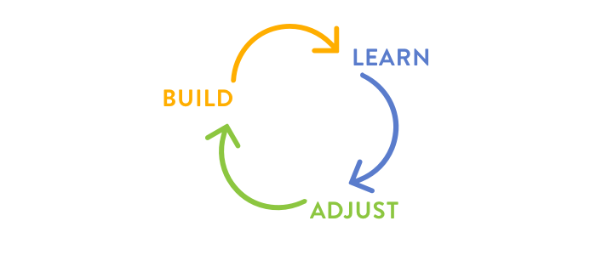
כיצד לבחור מספר איטרציות
ככל שכמות האיטרציות (Cycles) תהיה גדולה יותר, למידת הנתונים וסיווגם יהיו טובים יותר.
כמות קטנה מדי של איטרציות לא תוכל לסווג כמו שצריך, אולם מספר גדול עם מספר רב של נתונים עלול לארוך זמן רב, לכן רצוי למצוא מספר איטרציות בהתבסס על מספר הנתונים בהם נשתמש לאותה ההרצה.

Slide 10
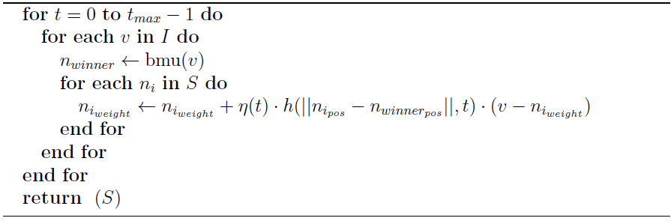
פסאודו קוד:

Slide 11
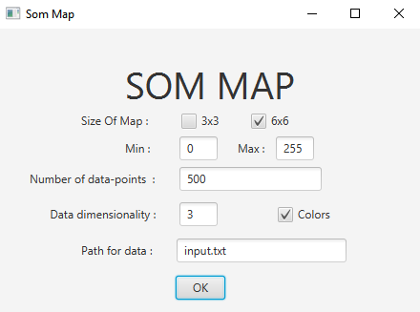
Input GUI
מסך התצוגה הראשוני דורש מהמשתמש להכניס מספר פרטים:
גודל המפה אליה ירצה המשתמש שהמידע יכנס
טווח המספר בוקטור
מספר הוקטורים אותם יש לקרוא
מימדם של הוקטורים
הקובץ ממנו רוצה המשתמש רוצה לקרוא את המידע

Slide 12
RGB example
בדוגמא שנציג לפניכם הכנסנו וקטורים ממימד 3 (RGB), כאשר כל וקטור מייצג צבע (כלומר טווח הערכים של כל צבע יהיה בין 0 לבין 255), כך שתצוגת הפלט תיתן לנו אינדיקציה על טיבה של הצלחת ההרצה.
הגרלנו לכל נתון 3 מספרים בטווח 0-255 כאשר כל שלושה מספרים מייצגים לנו צבע בRGB
ישנם 500 צבעים אשר ממופים למפה בגודל 6X6.
מספר האיטרציות אותן הרצנו על מידע זה הינו 100.
בהרצות על מידע שונה שאינו ניתן לתצוגה חזותית נראה קובץ פלט כאשר יצוין מיקום התא ולאחריו הוקטורים אשר נמצאים בו.

Slide 13
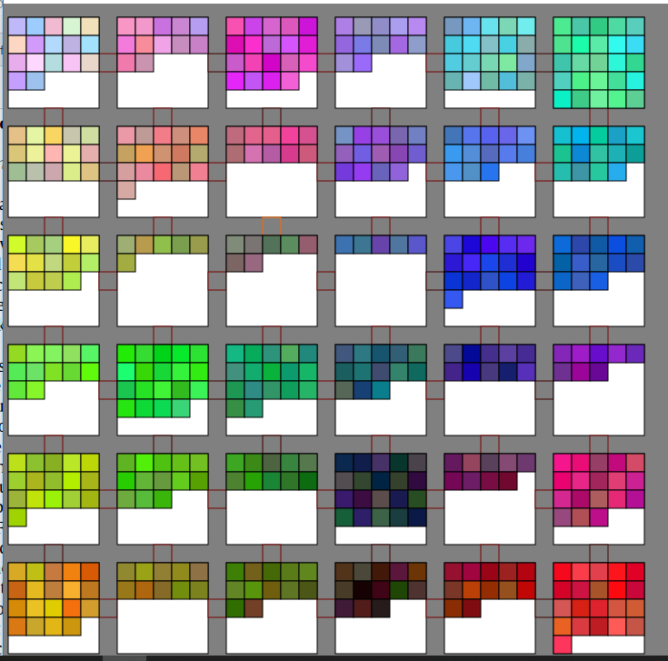
- Output GUIהרצה בLIVE

Slide 14
IRIS הרצה על מאגר נתוני פרחים:
נתקלנו בקושי לבדוק את האלגוריתם על נתונים שאינו ניתנים להצגה ויזואלית ואינם דורשים ידע-מומחה בתחום הנתונים.
הרצנו על מאגר נתוני פרחים בשםiris ממימד 4 ; מדובר בפרמטרים גיאומטריים של עלי הכותרת והגבעול.
בדקנו את התוצאות של כל וקטור המייצג לנו נתון, ובדקנו איזה סוג פרח הוא מייצג.
ניתן לראות בתוצאות כי אכן הושגה קלסיפיקציה לפי סוגי הפרחים.

Slide 15
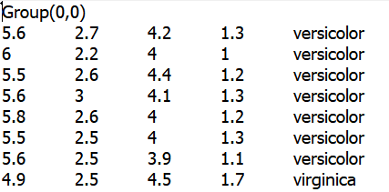

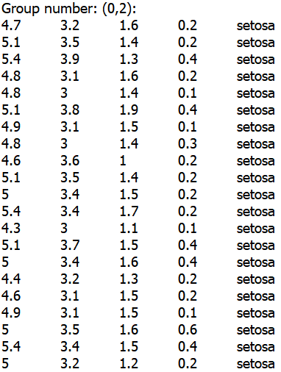

Slide 16
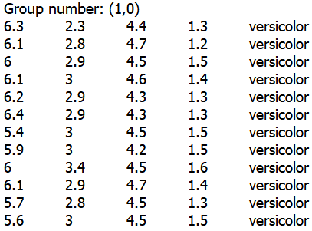
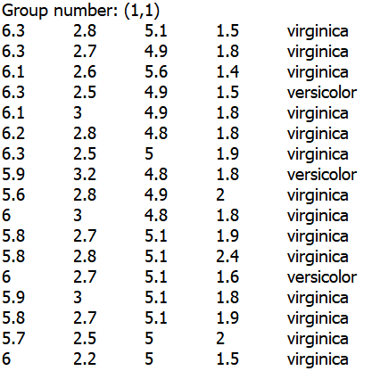

Slide 17
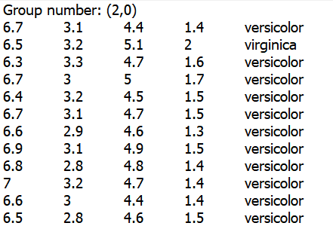
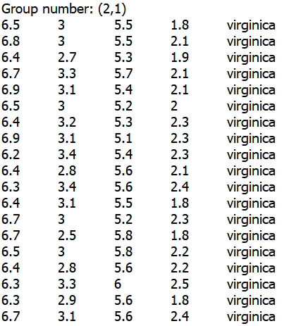
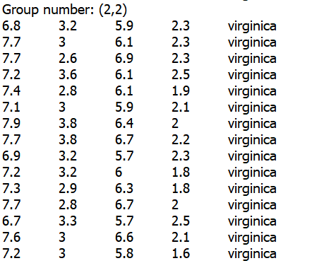

Slide 18
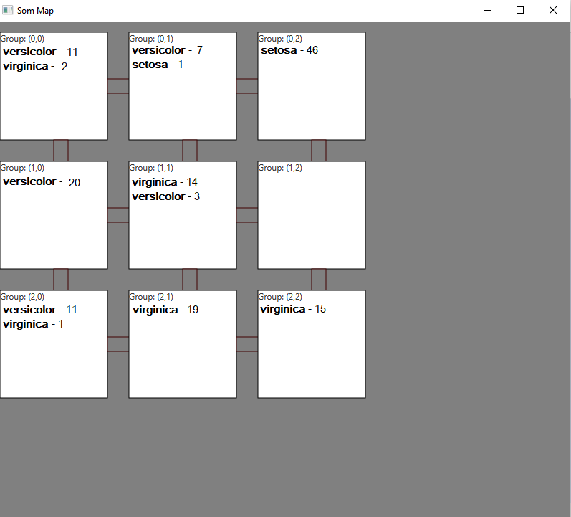
Iris Output

Slide 19
יתרונותיו של SOM
מפת SOM יכולה לעזור לנו בסיווג מספר גדול של נתונים ובכך לתת לנו אינדיקציה אילו נתונים קרובים וקשורים יותר אחד אל השני.
הדבר מתבטא בעיקר בדרכים הבאות:
הצורך בתובנות ראשוניות לגבי מידע רב ממימד גבוה.
הפרדה ברורה מאגר נתונים קטן לצורך תשובה סופית/מצומצמת.

Slide 20

בעיות במהלך הדרך
במהלך התקופה בה עבדנו על הפרויקט נתקלנו במספר לא קטן של בעיות וכאן תוכלו לראות חלק מהן:
בדיקת תוצאות - הבעיה העיקרית בה נתקלנו היא בדיקת התוצאות אותן קיבלנו. המפה אמורה לסייע לנו לסווג מספר רב של נתונים, דבר שהקשה עלינו להמשיך הלאה (בכל זאת צריך לדעת שזה עובד..). כאשר נתקלנו בבעיות שונות בתוצאות אותן קיבלנו היה קושי רב לדבג.
הבנת האלגוריתם – האלגוריתם של המפה נראה לנו פשוט במבט ראשוני, אולם עם הזמן הבנו כי יש לנו הרבה דברים שלא היו כל כך ברורים. למזלנו, עופר היה שם.
בעיית הדיבאג - היתה בעיה לדאבג את האלגוריתם במקרה של תוצאות לא הגיוניות. קשה לדבאג עם דאטה כל כך גדול. אך עם הרבה סבלנות התגברנו גם על זה.
GUI – במהלך התואר לא עבדנו עם כזו רמה של GUI, לכן לאחר מאמצים רבים עמדנו גם בזה.
קצת מהבעיות של עופר – משימה לא פחות קשה הייתה על כתפיו של עופר, שהתבקש להביא לנו דאטה עם נתונים רבים – שאינם דורשים ידע מומחה.

Slide 21
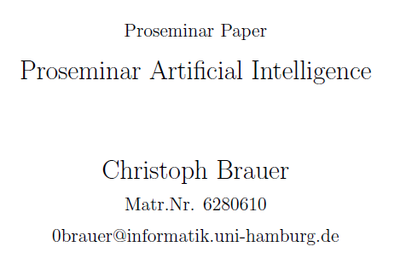
מקורות

Slide 22

תודה רבה לד"ר עפר שיר על הדרכתו והכוונתו לאורך כל הדרך.
ותודה גם לכל הנוכחים על ההקשבה.

